Slide 1



Slide 2

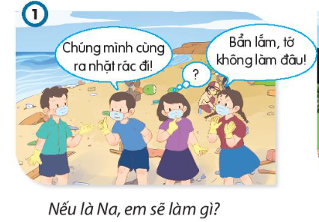
Đáp án: Nếu là Na, em sẽ khuyên bạn không nên nói như vậy và cổ vũ bạn cùng tham gia nhặt rác.
Quay về

Slide 3
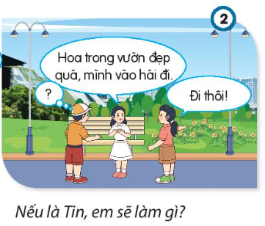
Đáp án: Nếu là Tin, em sẽ khuyên bạn không được vào vườn hái hoa vì đó là hành vi không tốt
Quay về

Slide 4

Câu 3: Ông cụ hàng xóm sang nhờ Nam đọc thư con trai ông gửi về nhưng Nam từ chối vì đang mải chơi điện tử. Em sẽ khuyên bạn điều gì?
Đáp án: Em khuyên Nam nên giúp đỡ ông cụ. Sau khi đọc thư giúp ông, bạn hoàn toàn có thể tiếp tục chơi.
Quay về
Notes:
Thiết kế: Hương Thảo – huongthaogadt01@gmail.com

Slide 5
Câu 4: Cốm thấy bà hàng xóm quên khóa cửa. Cốm kệ vì nghĩ đó không phải làm việc của mình. Em sẽ khuyên bạn điều gì?
Đáp án: Em sẽ khuyên Cốm nên chủ động gọi điện nhắc nhở gia đình hàng xóm hoặc chạy sang trông nhà giúp họ nếu không có việc gì bận.
Quay về

Slide 6
Câu 5: Các bạn trong xóm bàn nhau cách giúp đỡ bạn nhỏ có hoàn cảnh khó khăn nhưng Lan không muốn tham gia. Em sẽ khuyên bạn thế nào?
Đáp án: Khuyên Na nên biết cảm thông, chia sẻ với những người có hoàn cảnh khó khăn hơn mình và đóng góp một phần nhỏ để giúp đỡ em.
Quay về

